Slide 1
Parkinson(isme)
Parkinson klachten op oudere leeftijd

Slide 2
Inhoud
Hoe werkt het in de hersenen?
2 systemen voor beweging
Wat is (ziekte) parkinson?
Wat is parkinsonisme?
Parkinson(isme) in de geriatrie, ziektebeelden
Ziekte van Parkinson
Lewy body dementie
Vasculair Parkinsonisme
Medicamenteus Parkinsonisme
Minder vaak voorkomende aandoeningen

Slide 3
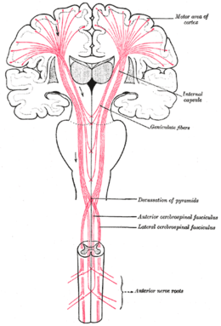
Hoe werkt het? Bewegen Pyramidaal systeem
De piramidebaan is de route van activatie van spieren vanuit motorische hersenschors.
Willekeurige motoriek (onder invloed van de wil, de opdracht wordt doorgegeven)
Fijne motorieke
Vb aandoening CVA

Slide 4
Hoe werkt het? Bewegen Extrapiramidaal systeem
Extrapiramidaal systeem werkt samen maar ook los van pyramidaal systeem
zorgt voor de “verfijning van bewegen” spierspanning (tonus), wijze van bewegen (rigide)
Onwillekeurig (emotie, reflex, automatisme, tremor)
“Motorisch geheugen”
Controleert de positie van het lichaam en de ledematen in de ruimte (ruimtegevoel, traagheid)
Kleine storingen kunnen grote gevolgen hebben

Slide 5
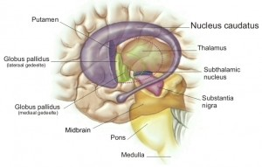
Extrapiramidaal systeem

Slide 6
Wat is Ziekte van Parkinson?
Ziekte van het extrapiramidale systeem
Substantia Nigra produceert te weinig dopamine (signaal stof EPS)
Dopamine zorgt oa voor aansturing van spieren (tonus)
Dopamine kan als medicijn gegeven worden

Slide 7
Wat is Parkinsonisme?
De kenmerken van ziekte van Parkinson
Oorzaak kan divers zijn
Dopamine kan zijn werk niet goed doen
Ontvangende cellen aangedaan
Dopamine (receptor) blokkerende medicatie
Dopamine als medicijn is minder succesvol

Slide 8
Ziektebeelden in de geriatrie
Ziekte van Parkinson (en ouder worden)
Lewy Body syndroom / dementie
Medicamenteus Parkinsonisme
Vasculair Parkinsonisme
Minder voorkomende aandoeningen
Multisysteem atrofie
Progressieve Supranucleair Palsey

Slide 9
Wat is Ziekte van Parkinson?
20-30 per 100.000
Traagheid (bradykinesie) trillen (tremor)
Begin vaak eenzijdig
Progressieve aandoening start rond 50-75jr
Tekort aan dopamine en in mindere mate acetylcholine > dopamine kan als medicijn gegeven worden.

Slide 10
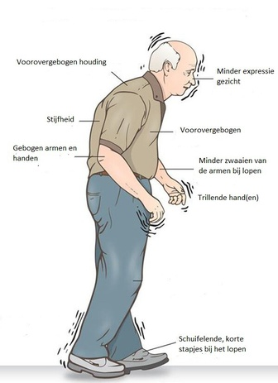

Slide 11
Parkinson en ouder worden
Naast de problemen van bewegen kunnen ook andere klachten ontstaan.
Autonome klachten; orthostase vallen, slikklachten, obstipatie, incontinentie en seksuele functiestoornissen, transpireren
Slaapstoornissen 70-90%
Onrustige benen / draaien
Slaap-waak ritme verstoord
Remslaap stoornis

Slide 12
Parkinson en ouder worden
Pijn OFF pijn / neuropatisch
Meer bijwerkingen van medicijnen
Depressie
30% al bij aanvang tot 40% loop van de aandoening
Lijkt relatie dopamine en beloning accepteren/ stemming

Slide 13
Parkinson en ouder worden
Hallucineren visuele hallucinaties nemen toe met ziekteduur
patiënten niet hallucinerend bij debuut
op 4 jaar 26 % had VH
op 6 jaar 47 %
in 10 jaar 60 %
zowel als uiting van ziekte als bijwerking van dopamine medicatie

Slide 14
Parkinson en ouder worden
40-50% van patiënten met Parkinson krijgt Parkinson Dementie
Traagheid, “ophalen” van informatie gaat niet goed
Geheugen neemt af
Vooruit denken, organiseren, flexibiliteit nemen af
Psychotische belevingen

Slide 15
Parkinson en ouder worden Behandeling;
Bijwerkingen van pillen nemen toe; Niet medicamenteuze multidisciplinaire behandeling is van groot belang
medicamenteus ouderen;
Parkinson; 1e keus sinemet of madopar (levodopa)
Liever geen
Anti viraal (Amantadine) hallucinaties droge mond
Mao B (Selegiline) slaapstoornis, hallucineren
Anti Cholinerg (Akineton)
Naast dopamine bij ouderen ook grotere rol tekort aan Acetylcholine (hallucineren)
Vaak wordt er een acetylcholine stimulerend middel bijgegeven.(vb rivastigmine pleister)

Slide 16
Parkinson en ouder worden Behandeling;
Autonome ZS klachten
Slaapstoornissen
Bewegen / onrustige benen > dopamine
Slaap Waakritme > Melatonine
REM slaapstoornis > rivotril
Pijn
OFF periode > dopamine
Neuropatisch > nortrilen
Depressie
Vaker tricyclische middelen nortrilen
Alternatief Bupropion (dopaminerg)

Slide 17
Parkinson en ouder worden Behandeling;
Hallucineren
Dopamine verlagen, clozapine, seroquel, acetylcholine verhogen (rivastigmine)
Dementie
acetylcholine verhogen (rivastigmine)

Slide 18
Parkinson en ouder worden
Palliatieve Fase
Ziekte is ongeneselijk
Kwetsbaarheid neemt toe
Laatste fase is gericht op comfort
Wanneer laatste fase?

Slide 19
LEWY BODY SYNDROOM
Oorzaak van dementie
Begint vaak met parkinsonisme (<1 jaar)
Kan in begin erg wisselend beeld zijn
70% heeft last van hallucineren
Vallen
Mobiliteit / vallen / syncope
Slapen (dag-nacht en REM slaap)
Geheugenproblemen komen vaak wat later

Slide 20
LEWY BODY SYNDROOM
Dopamine heeft meestal niet veel effect op parkinsonisme
Middelen tegen psychose (hallucineren) worden vaak niet goed verdragen
Acetylcholine stimulerende middelen (rivastigmine pleister) geeft geregeld verbetering aandacht concentratie en remt hallucineren

Slide 21
Medicamenteus Parkinsonisme
Te weinig Dopamine activiteit leidt tot parkinsonisme
Veel medicijnen remmen dopamine (vb depressie, misselijkheid, hallucineren)
(Te hoge dosering van) die medicijnen kan parkinsonisme veroorzaken

Slide 22
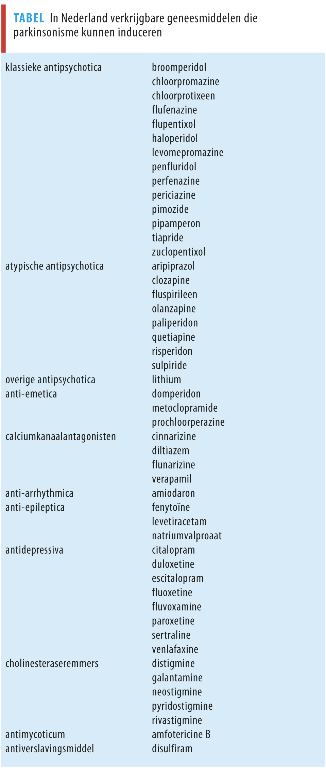

Slide 23
Medicamenteus Parkinsonisme; Delier
Verwarring meest door een lichamelijke lijden
Ernstige aandoening (RR sterfte 2.3)
Geen dementie ip reversibel
Hallucineren / angst
Niet medicamenteus; oorzaak? oriëntatie, dag-nacht, vocht voeding,
Medicamenteus; anti psychotica
Deze werken anti dopaminerg
Bijwerking kan parkinsonisme zijn (te hoog gedoseerd)

Slide 24
Medicamenteus Parkinsonisme; Delier
Veelvoud oorzaken
Brein
Delier
Laag acetylcholine
En/of
Hoog dopamine

Slide 25
Atypische AP
generiek | specialité | D2 | 5HT 2a | 5HT 2c | ACh | Alfa1 | Hist
risperidon | Risperdal | +++ | +++++ | + | nvt | ++ | +
paliperidon | Invega | +++ | +++++ | + | nvt | ++ | +
olanzapine | Zyprexa | ++ | +++ | ++++ | ++ | + | +++
quetiapine | Seroquel | + | ++ | ++ | + | + | +++
clozapine | Leponex | + | ++ | +++ | ++ | ++ | ++++
aripiprazole | Abilify | +++ | +++ | ++ | ? | ++ | ++

Slide 26
Vasculaire Parkinsonisme
Oorzaak gekenmerkt door
Vaak herseninfarct in voorgeschiedenis
Achteruitgang mobiliteit vaak lower body parkinsonisme traag, schuivelend, vallen.
Minder voorover gebogen, meer breedbasisch
Vaak vertraging in denken en handelen
Vergeetachtigheid (ophalen van gegevens)
plasklachten

Slide 27
Multisysteem Atrofie
Komt niet vaak voor 3-5/ 100.000
Begint vaak zoals ziekte van Parkinson (meest symmetrisch)
Dopamine helpt niet veel
Lopen gaat sneller achteruit, lopen meer wijdbeens en vallen vaker, antecollis
Meer falen van autonoom zenuwstelsel (bloeddruk, plassen etc)
Ook pyramidale verschijnselen spasme, verlamming
Cognitie blijft goed

Slide 28
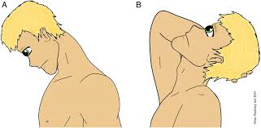

Slide 29
Progressieve supranuclear Palsey
Komt weinig voor 2-5 per 100.000
Begint met parkinsonisme symmetrisch, traag, slikprobleem
Oogbewegingsstoornis, hoofd meer achter over
Eerder wat rechtop / achterover gebogen houding
Ernstige evenwichtsklachten, achterover vallen
Dementie apraxie ea, depressie, gedragsverandering

Slide 30
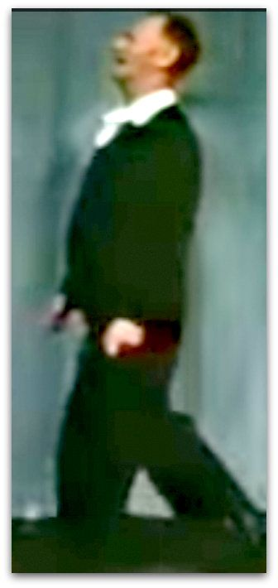
Progressieve supranuclear Palsey

Slide 31
Cortico Basale Degeneratie
Cognitieve achteruitgang
apraxie,
Afasie woordvinstoornissen
uitvoerende functies
ontremming
Geheugen relatief behouden
Parkinsonisme
Eenzijdige rigiditeit
tremor / myoclonus

Slide 32
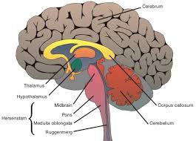
Vragen?

